Slide 1
La visión del regulador en las finanzas digitales
David Salamanca – Unidad de Regulación Financiera
Congreso de Derecho Financiero - Asobancaria
Agosto 2017

Slide 2
Tendencia digital

Slide 3
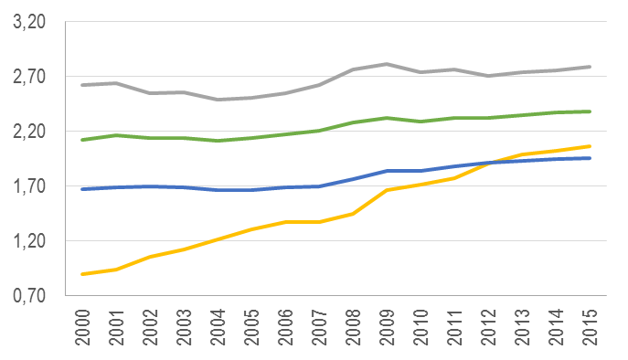
La era de la transformación digital
La innovación es un motor de la economía. La inversión en ciencia e I+D es hoy mas grande que en cualquier otro momento y su consolidación se ha dado en un contexto de mayor acceso y colaboración.
Relación innovación y crecimiento económico
Gasto interno bruto en I+D como % del PIB
USA
OECD
CHN
EU
Global Innovation Index
Colombia
Fuente: OECD
Crecimiento PIB
Fuente: GII 2016

Slide 4
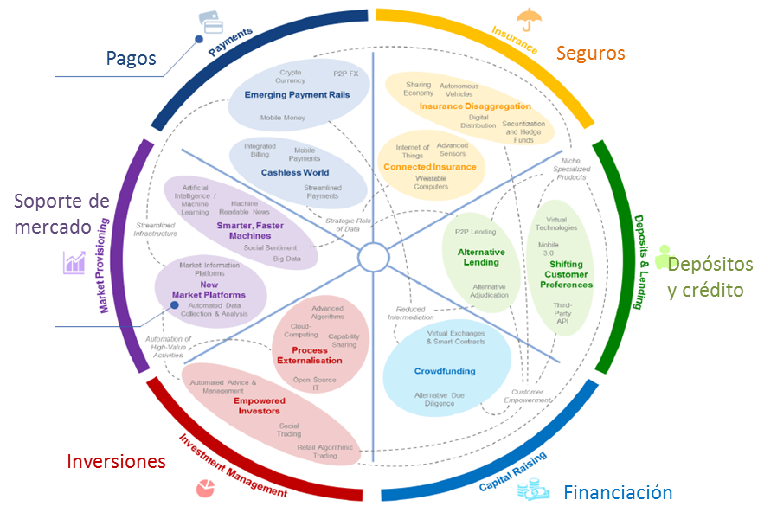
La revolución de las finanzas digitales
En el sector financiero la innovación llevó a las finanzas digitales, disminuyendo la dependencia del efectivo y sustituyendo canales tradicionales. Fintech cada vez permea mas servicios y actividades.
Áreas de innovación financiera
Transformación bancaria
1 millón de usuarios al año*
2,2, millones de usuarios al día*
Estructura flexible, ágil, simple y segura.
Seguridad
Experiencia
Eficiencia
Acceso data
Back-office
Ciberseguridad y biométrica
Analítica y computación cognitiva
Automatización robótica
Tecnología nube y APIs abiertos
Blockchain
*Caso ABN AMRO. IBM (2016) How to Create a Flexible Foundation: Banking in the Cognitive Era.
Fuente: WEF (2016); Capgemini (2017) Top 10 Trends in Banking – 2017.
Blockchain

Slide 5
Estrategias de colaboración
Jugadores tradicionales han forjado alianzas y han creado laboratorios, hubs y aceleradores para promover la innovación, adoptar tecnológicas emergentes y participar en el ecosistema fintech.
Sinergia banca-fintech permite priorizar fortalezas y experiencia de cada sector.
Laboratorios bancarios.
Banca
Fintech
New York Innovation Lab
Explorar nuevas tecnológicas, desarrollar cultura de innovación y fortalecer estrategia digital.
Remover barreras de inclusión mediante invocación en productos y servicios financieros.
Permite escalar modelos fintechs (infraestructura, capital y clientes)
Innovación y disrupción que ayuda a la banca a ofrecer mas valor y servicios.
Acelerador fintech: acceso a comunidad experta en finanzas y tecnología y fuentes de capital.
Invierte, acelera e incorpora soluciones viables
Fuente: Capgemini (2017) Top 10 Trends in Banking – 2017.

Slide 6
Pilares de la evolución digital
El proceso de transformación tecnológica en la banca requiere avances en varios frentes. La generación de confianza en los nuevos canales, productos y ambientes es un elemento clave.
Infraestructura digital
Conectividad amplia, sistema de pagos robusto, estándares de identificación digital.
Mercados dinámicos
Regulación proporcional al riesgo, preservar estabilidad financiera e incentivar la innovación.
Confianza
Asegurar que las transacciones se efectúen de forma oportuna y en un ambiente de seguridad y calidad.
Diseño de productos
Nuevos productos digitales que ofrezcan ventajas en costo y uso frente a la oferta tradicional.
Fuente: McKinsey Global Institute (2016) Digital finance for all: powering inclusive growth in emerging economies.
Chakravorti B., y Chaturvedi R. (2017) Digital planet 2017: How competitiveness and trust in digital economies vary across the world. The Fletcher School

Slide 7
Beneficios y desafíos de la digitalización
La digitalización busca mejorar la eficiencia en la prestación de los servicios financieros y tiene gran potencial para facilitar la inclusión financiera. No obstante, puede potenciar riesgos financieros tradicionales.
Oportunidades
Desafíos
Menores costos
Mejores tiempos
Más acceso
Mayor conectividad
Más información
Mejor trazabilidad
Objetivo
Atomización de modelos
Asimetrías de información
Arbitrajes regulatorios
Desintermediación financiera
Velocidad de avance genera retos para la regulación
Retos de protección al consumidor financiero
Lograr ambiente regulatorio propicio para la innovación en un entorno de estabilidad, integridad y transparencia.
Reglas proporcionales ajustadas al nivel de riesgo.

Slide 8
Aproximaciones regulatorias
Diversas aproximaciones regulatorias convergen en la innovación responsable, al promover uso de la tecnología manteniendo estrictos estándares de protección al consumidor y estabilidad financiera.
Sandbox
Facilitadores de innovación
Hubs/ Espacios de coordinación
Proyectos legislativos
Ley de Tecnología Financiera: pagos, crowdfunding y activos virtuales
Ley de plataformas de financiación colaborativa (crowdfunding).
Ajustes regulatorios
Comisionistas autorizadas para operar plataformas de crowdfunding

Slide 9
Caso Colombia

Slide 10
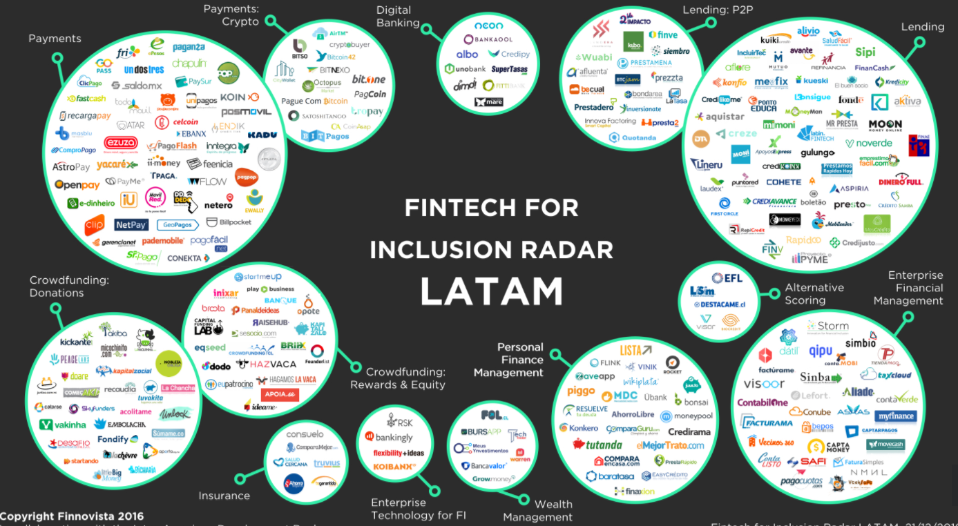
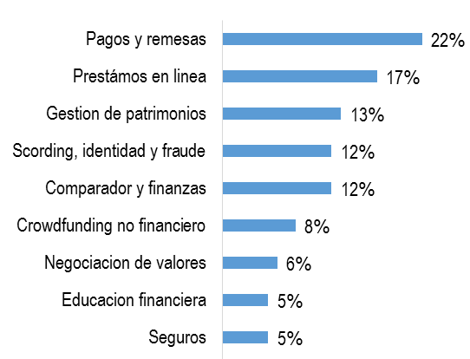
Tendencia fintech en la región
En la región la tendencia fintech se ha acentuado, especialmente en las áreas de pagos y préstamos. Colombia no ha sido la excepción.
Mapa fintech América Latina
Tendencia fintech Colombia
Fuente: Finnovista

Slide 11
Ecosistema innovador
Proceso de transformación digital en el país ha estado acompañado de iniciativas novedosas de la banca y programas de aceleración que ayudan al fortalecimiento de emprendimientos fintech.
Aceleradora de innovación

Slide 12
Visión del regulador
En línea con la practica internacional, Colombia ha creado un espacio formal de diálogo con la industria sobre la tendencia fintech y sus retos regulatorios.
SUBCOMISIÓN FINTECH
MinHac, MinTic, SFC, BR, URF, BoP
Gremios Financieros y sector privado
Comision Intersectorial para la Inclusión Financiera
DIÁLOGO Y SOCIALIZACIÓN
Identidad digital
Asesoría digital
Estrategia Nacional de Inclusión Financiera
Pagos digitales
Blockchain
Insurtech
Crowdfunding
DEFINICIÓN HOJA DE RUTA

Slide 13
Agenda regulatoria
Iniciativas regulatorias vigentes permitirán avanzar en la digitalización e innovación de servicios financieros, preservando altos estándares de protección al consumidor.
Depósitos electrónicos
Apertura ordinaria no presencial, siempre que se cumpla con conocimiento de cliente, seguridad y calidad del manejo de información y requisitos de LAFT.
Crowdfunding
Adopción de una regulación especial para la financiación colaborativa. Discusión amplia con grupos de interés.
Asesoría
Modificación integral a la actividad de asesoría en el mercado de valores. Permite uso de tecnología siempre que se cumpla con los principios de perfilamiento y conveniencia.
Sistema de pago de bajo valor
Actualización del marco normativo con énfasis en reglas de gobierno y acceso homogéneo.

Slide 14
Reflexiones finales

Slide 15
Reflexiones finales
La digitalización tiene grandes ventajas para la eficiencia y profundización financiera.
El proceso de transformación tecnológica ha venido acompañado de tendencias regulatorias novedosas como los Sandbox y los grupos de discusión con la industria.
Existe consenso en la importancia de asegurar que este proceso de innovación se haga preservando la estabilidad financiera, sin generar asimetrías regulatorias, con una adecuada gestión de riesgos y en un entorno de protección al consumidor.
Agenda regulatoria de Colombia busca avanzar en aspectos claves para lograr un ecosistema más propicio para la innovación.
Aprovechamos espacios del marco normativo vigentes para producir cambios que promuevan la digitalización y ajustar la oferta de productos y servicios a las necesidades de la población.

